Slide 1



TRƯỜNG TIỂU HỌC ……
CHÀO MỪNG QUÝ THẦY CÔ
VỀ DỰ GIỜ THĂM LỚP
Môn Toán lớp 4
BÀI 31: NHÂN VỚI SỐ CÓ MỘT CHỮ SỐ

Slide 2
Thứ……ngày…..tháng…..năm…….
TOÁN
KHỞI ĐỘNG
Đặt tính rồi tính: 206 x
32168 x 6 = ?
8 = ?
2714 x 3 = ?

Slide 3
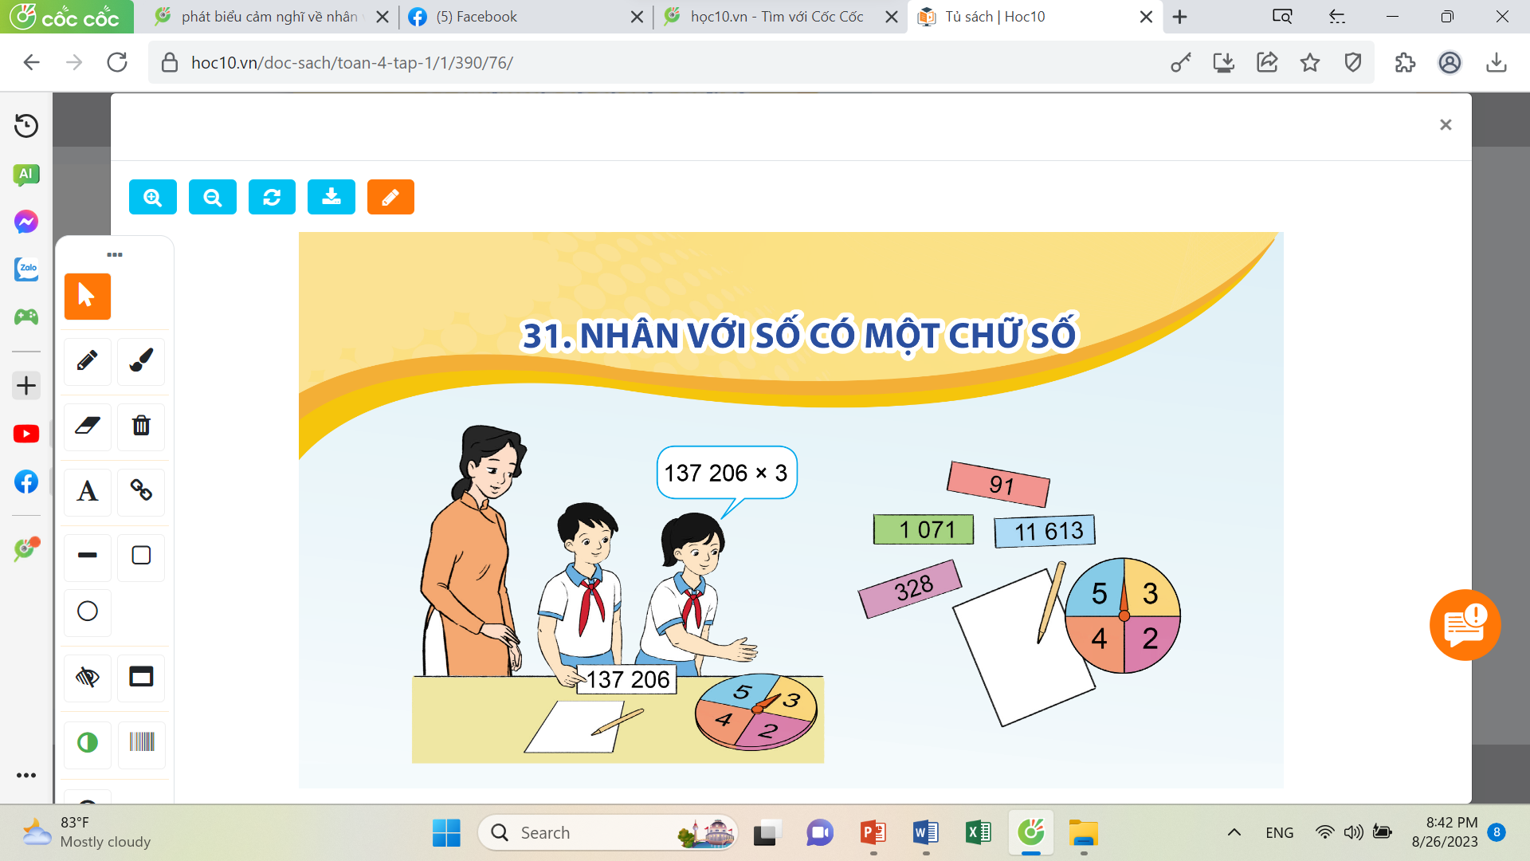
Thứ……ngày…..tháng…..năm…….
TOÁN
Bài 31: NHÂN VỚI SỐ CÓ MỘT CHỮ SỐ
Tính:
137 206 x
3 = ?

Slide 4
Thứ……ngày…..tháng…..năm…….
TOÁN
Bài 31: NHÂN VỚI SỐ CÓ MỘT CHỮ SỐ
Đặt tính rồi tính: 137 206 x
3 = ?
B1: Đặt tính :
B2:Tính:
137 206
137 206
x
x
3
3
6
8
?
4
1
1
1
3 nhân 6 bằng 18, viết 8, nhớ 1.
3 nhân 0 bằng 0, thêm 1 bằng 1, viết 1.
3 nhân 2 bằng 6, viết 6.
3 nhân 7 bằng 21, viết 1, nhớ 2.
3 nhân 3 bằng 9, thêm 2 bằng 11, viết 1, nhớ 1.
3 nhân 1 bằng 3, nhớ 1 bằng 4, viết 4.
Vậy: 137 206 x 3 = 411 618

Slide 5
Thứ……ngày…..tháng…..năm…….
TOÁN
Bài 31: NHÂN VỚI SỐ CÓ MỘT CHỮ SỐ
1
Tính:
16 227
342 748
308 172
3 191
x
x
x
x
2
4
6
3
1 232 688
?
?
1
4
6
685 496
19
?
?
48 681

Slide 6
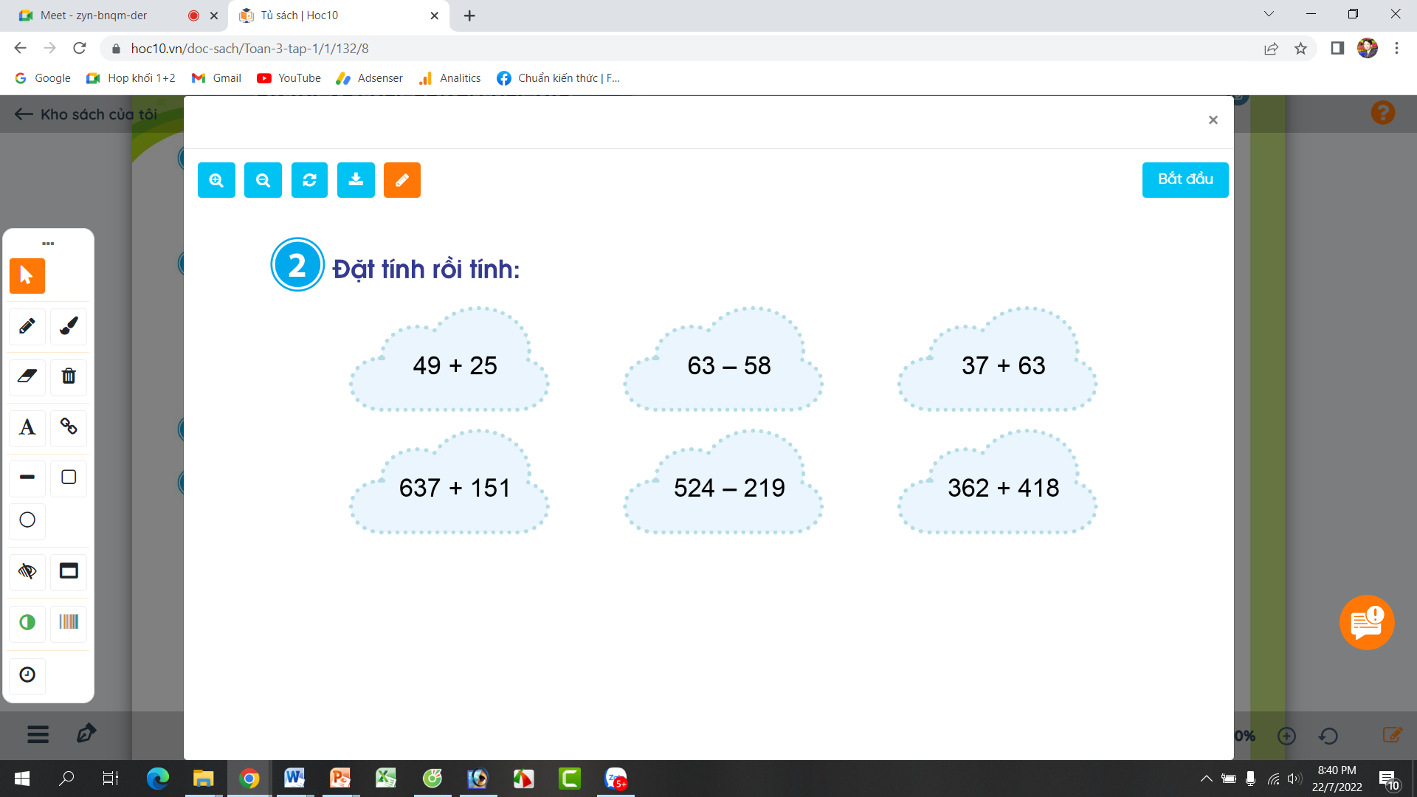
Thứ……ngày…..tháng…..năm…….
TOÁN
Bài 31: NHÂN SỐ VỚI MỘT CHỮ SỐ
a) 908 x 6 b) 31 206 x 7 c) 241 306 x 4 d) 418 051 x5
908
31 206
241 306
418 051
x
x
x
x
6
7
4
6
5
4
4
8
218 442
965 224
2 508 306

Slide 7
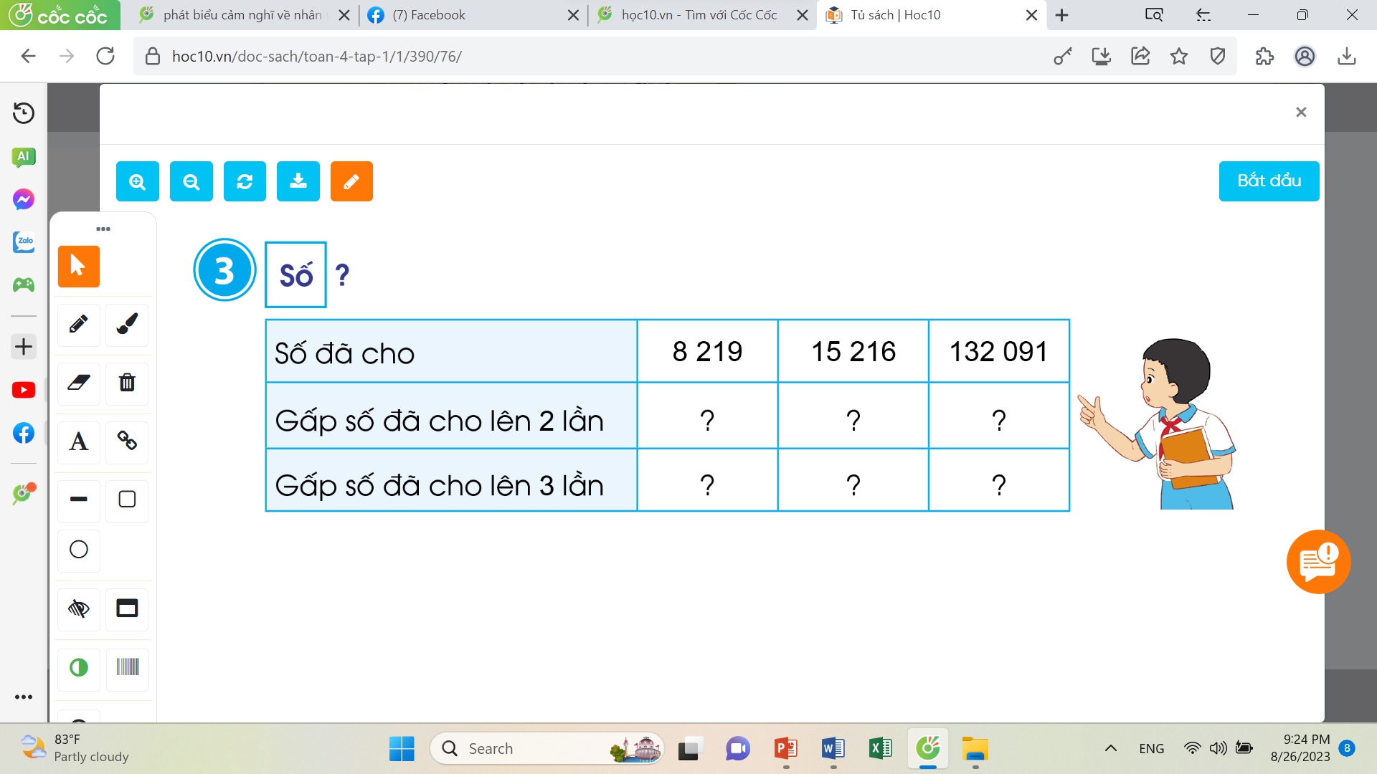
Thứ……ngày…..tháng…..năm…….
TOÁN
Bài 31: NHÂN VỚI SỐ CÓ MỘT CHỮ SỐ

Slide 8
Thứ……ngày…..tháng…..năm…….
TOÁN
Bài 31: NHÂN VỚI SỐ CÓ MỘT CHỮ SỐ
16438
30432
264182
24657
45648
396273

Slide 9
Củng cố - Dặn dò
- Khi đặt tính và tính, em cần lưu ý những gì?
- Liên hệ về nhà, các em hãy tìm tình huống thực tế liên quan đến phép tính đã học, đặt ra bài toán cho mỗi tình huống đó, hôm sau chia sẻ với bạn.
HS hoàn thành các BT tự học.
Chuẩn bị xem trước bài tiết sau.

Slide 10

XIN CHÂN THÀNH CẢM ƠN
QUÝ THẦY CÔ GIÁO VÀ CÁC EM

